Slide 1
RNN을 이용한 네이버 뉴스 카테고리별 분류
3조 – 이소정, 현동엽, 차진욱, 박민혁, 김대현

Slide 2
INDEX
News Crawling & Labeling
Data shuffle & Data Split
단어 분류
Training & Modeling
한계점

Slide 3
개요
데이터
크롤링
데이터
전처리
형태소 분석
(Twitter)
단어 벡터화
(Word2Vec)
Bi-LSTM
(BiDirectional
LSTM)

Slide 4
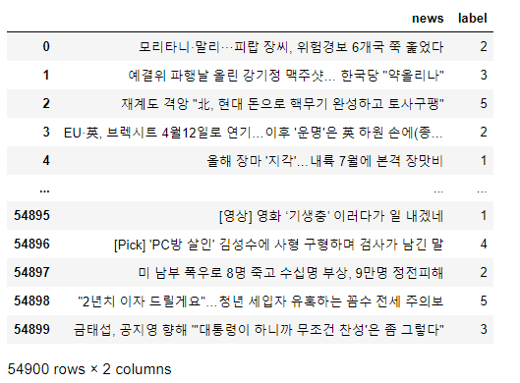
News Crawling & Labeling
1 : 문화
2 : 세계
3 : 정치
4 : 사회
5 : 경제
정치, 경제, 사회 , 문화, 세계 분야 별 뉴스 제목 크롤링 및 라벨링

Slide 5
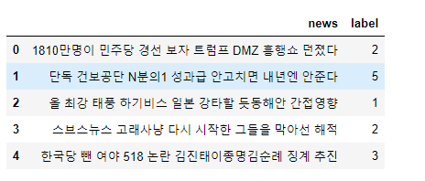
Data shuffle
셔 플
셔플을 해서 한 카테고리(label)에 과적합 되는 것을 방지

Slide 6
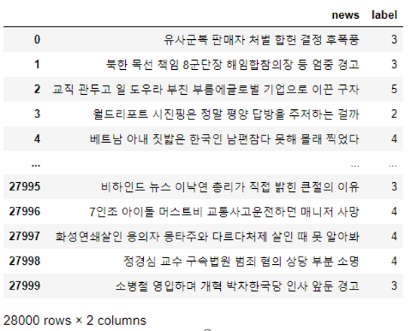
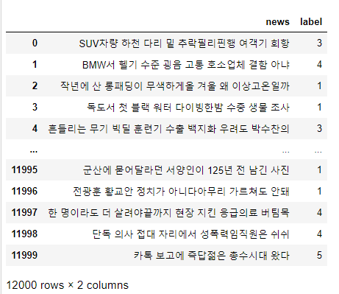
Data Split

Slide 7
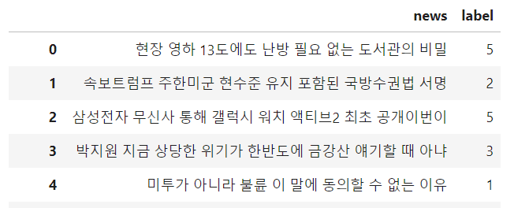
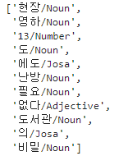
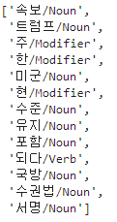
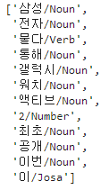
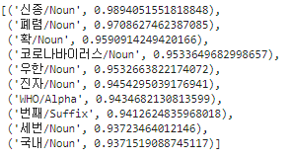

단어분류
Twitter( ).pos
단어 유사도

Slide 8
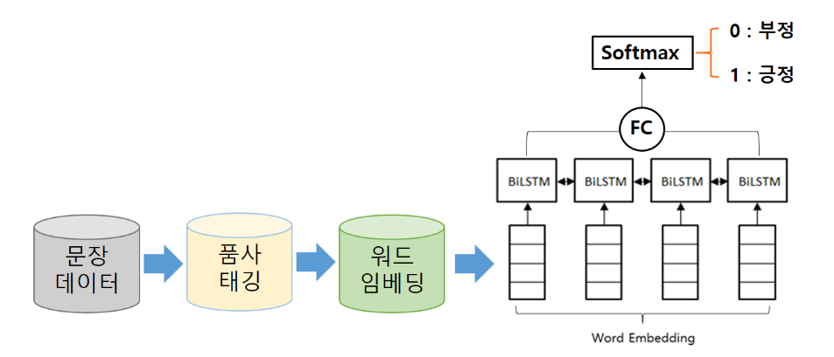
Modeling
Bi_LSTM
문장 분석을 위해 문맥 파악 필요 => 한 방향으로 문맥을 파악하기에는 한계가 있음 ➔ BI_LSTM 사용

Slide 9

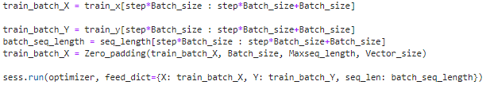
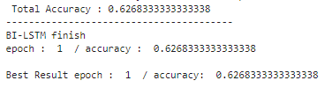
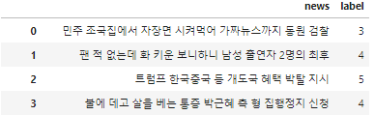
Training & Test
Training
Epoch가 16이상일 경우, 과적합 발생
Test
약 62%

Slide 10
한계점
‘없‘, ‘이’ 등 의미 없는 형태소 제거 필요
모든 뉴스 제목에서 사용되는 특정 용어( 속보, 기자 등)에 대한 제거 필요
BI-LSTM에 대한 이해 부족으로 다층으로 Multi Cell 구성 실패
프로젝트에서 명시할 수 있는 사용자가 없음
5만 개 이상 데이터에 대해서 ‘Tuple index out of range’ 오류 발생

Slide 11
감사합니다.

